Slide 1
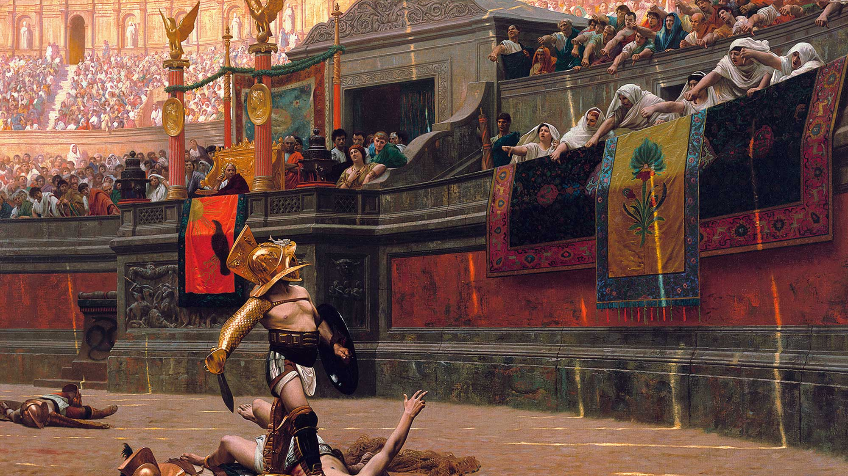
Gladijatori

Slide 2
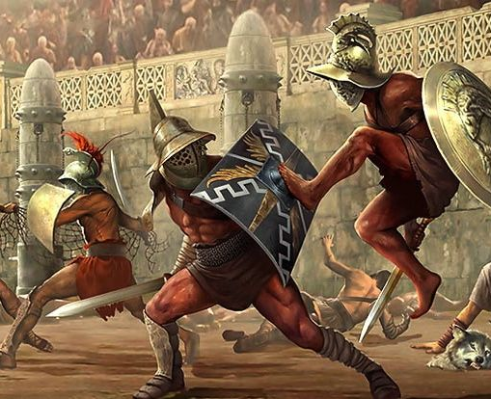
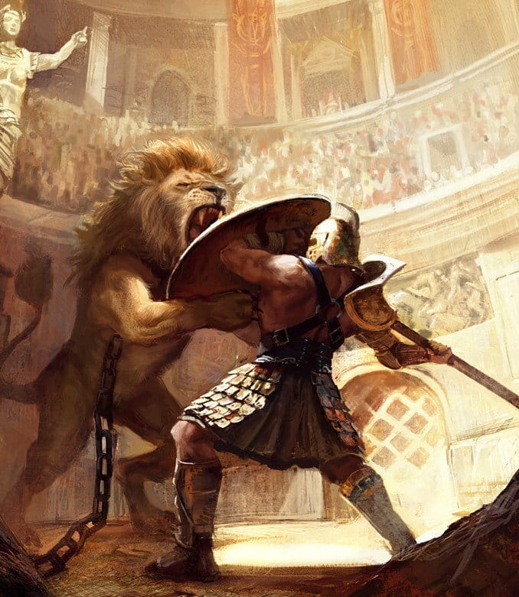
Nastanak gladijatora
Gladijatorske se borbe u Rimu uvode u 3. stoljeću u sklopu pogrebnih svečanosti
Gladijatori su prvobitno bili etruščanskog podrijetla.
Najčešće su bili robovi pripremljeni isključivo za gladijatorske borbe.

Slide 3
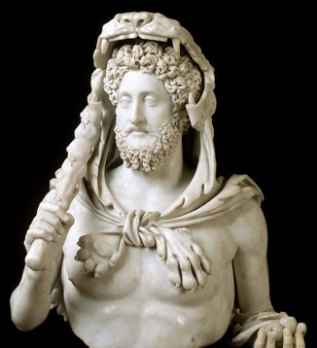
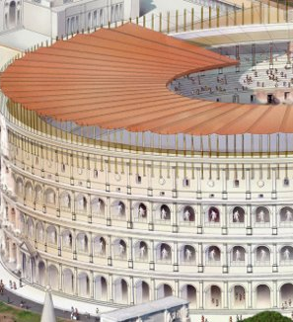
Gladijatorske igre
Prvobitno se izvode u forumu a kasnije u arenama širom rimskog imperija.
Njihov cilj nije bio što prije ubiti protivnika već zabaviti publiku.
Gladijatori bi se borili protiv drugih gladijatora ili životinja
Najpoznatiji gladijatori:Komod, Spartak

Slide 4
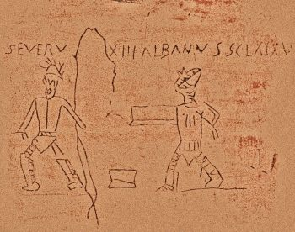
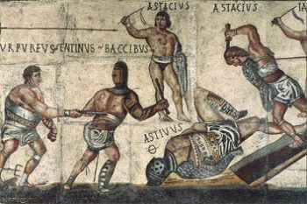
Gladijatorske igre bile su unaprijed reklamirane, navodili su razlog igre, urednika, mjesto održavanja, datum i broj gladijatora
Za publiku organiziran je program na dan igara, prikazujući imena, vrste i zapise utakmica gladijatorskih parova, te njihov redoslijed pojavljivanja.

Slide 5
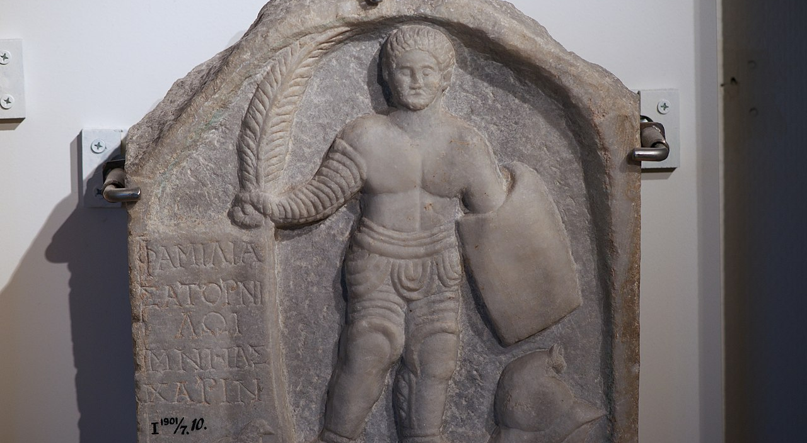
Pogodnosti gladijatora
Dok su gladijatori stajali na dnu rimske društvene piramide, najbolji među njima bili su tretirani na isti način na koji se danas tretiraju profesionalni sportaši.
Dok je većina rimskih građana umrla od bolesti, većina gladijatora živjeli su savršeno zdravi
Preminuli gladijatori dobivali su pohvalne epitete koji govore o njihovim postignućima i kvalitetama

Slide 6
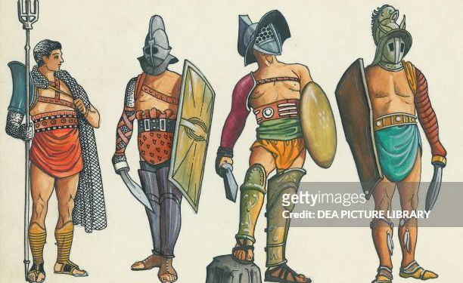
Vrste gladijatora
Gali-opremljen galskim oružjem i oklopom najčešće ratni zarobljenik
Samniti-teško naoružan kratkim mačem i teškim štitom
Tračani-ratnik iz Trakije i bio je naoružan zakrivljenim mačem i nosio je mali štit.
Bestijarij- borio se protiv životinja
Retiarije-borio se trozubom i mrežom

Slide 7
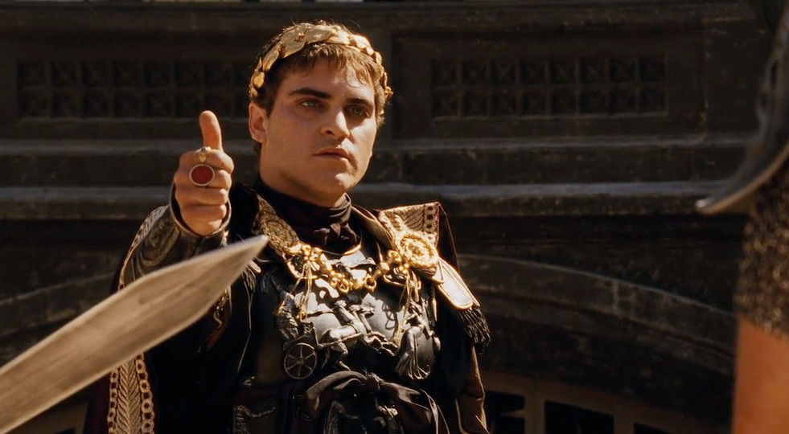
Pobjeda i gubitak
Igre je dobio gladijator koji je svladao svog protivnika ili ga ubio, dobio bi palminu granu ili drveni mač za vježbanje koji simbolizira gladijatorovu slobodu
Gladijator je mogao priznati poraz podizanjem prsta u znak poziva sucu da prekine borbu i obrati se uredniku, čija bi odluka obično ovisila o reakciji publike.

Slide 8
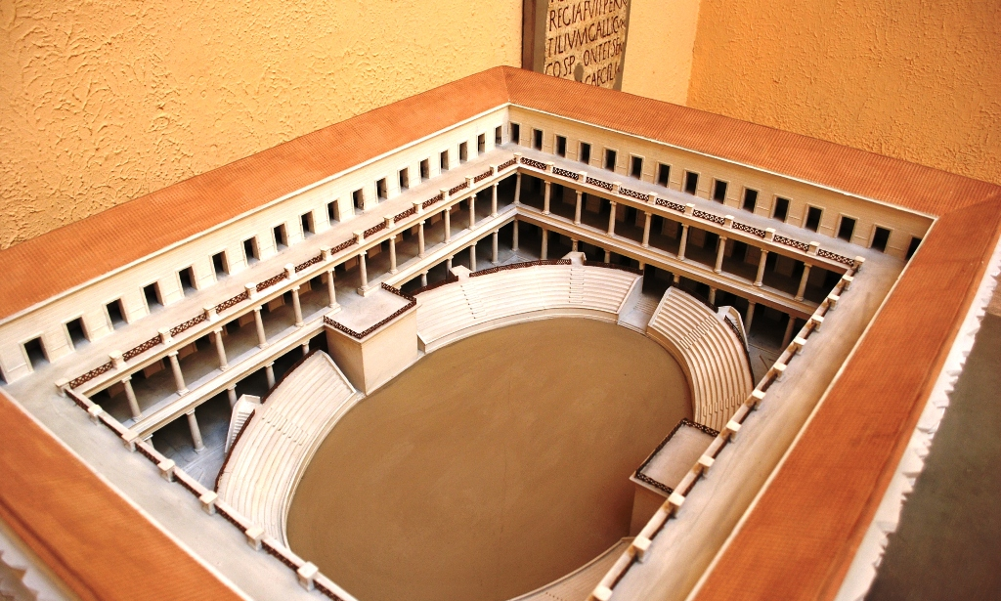
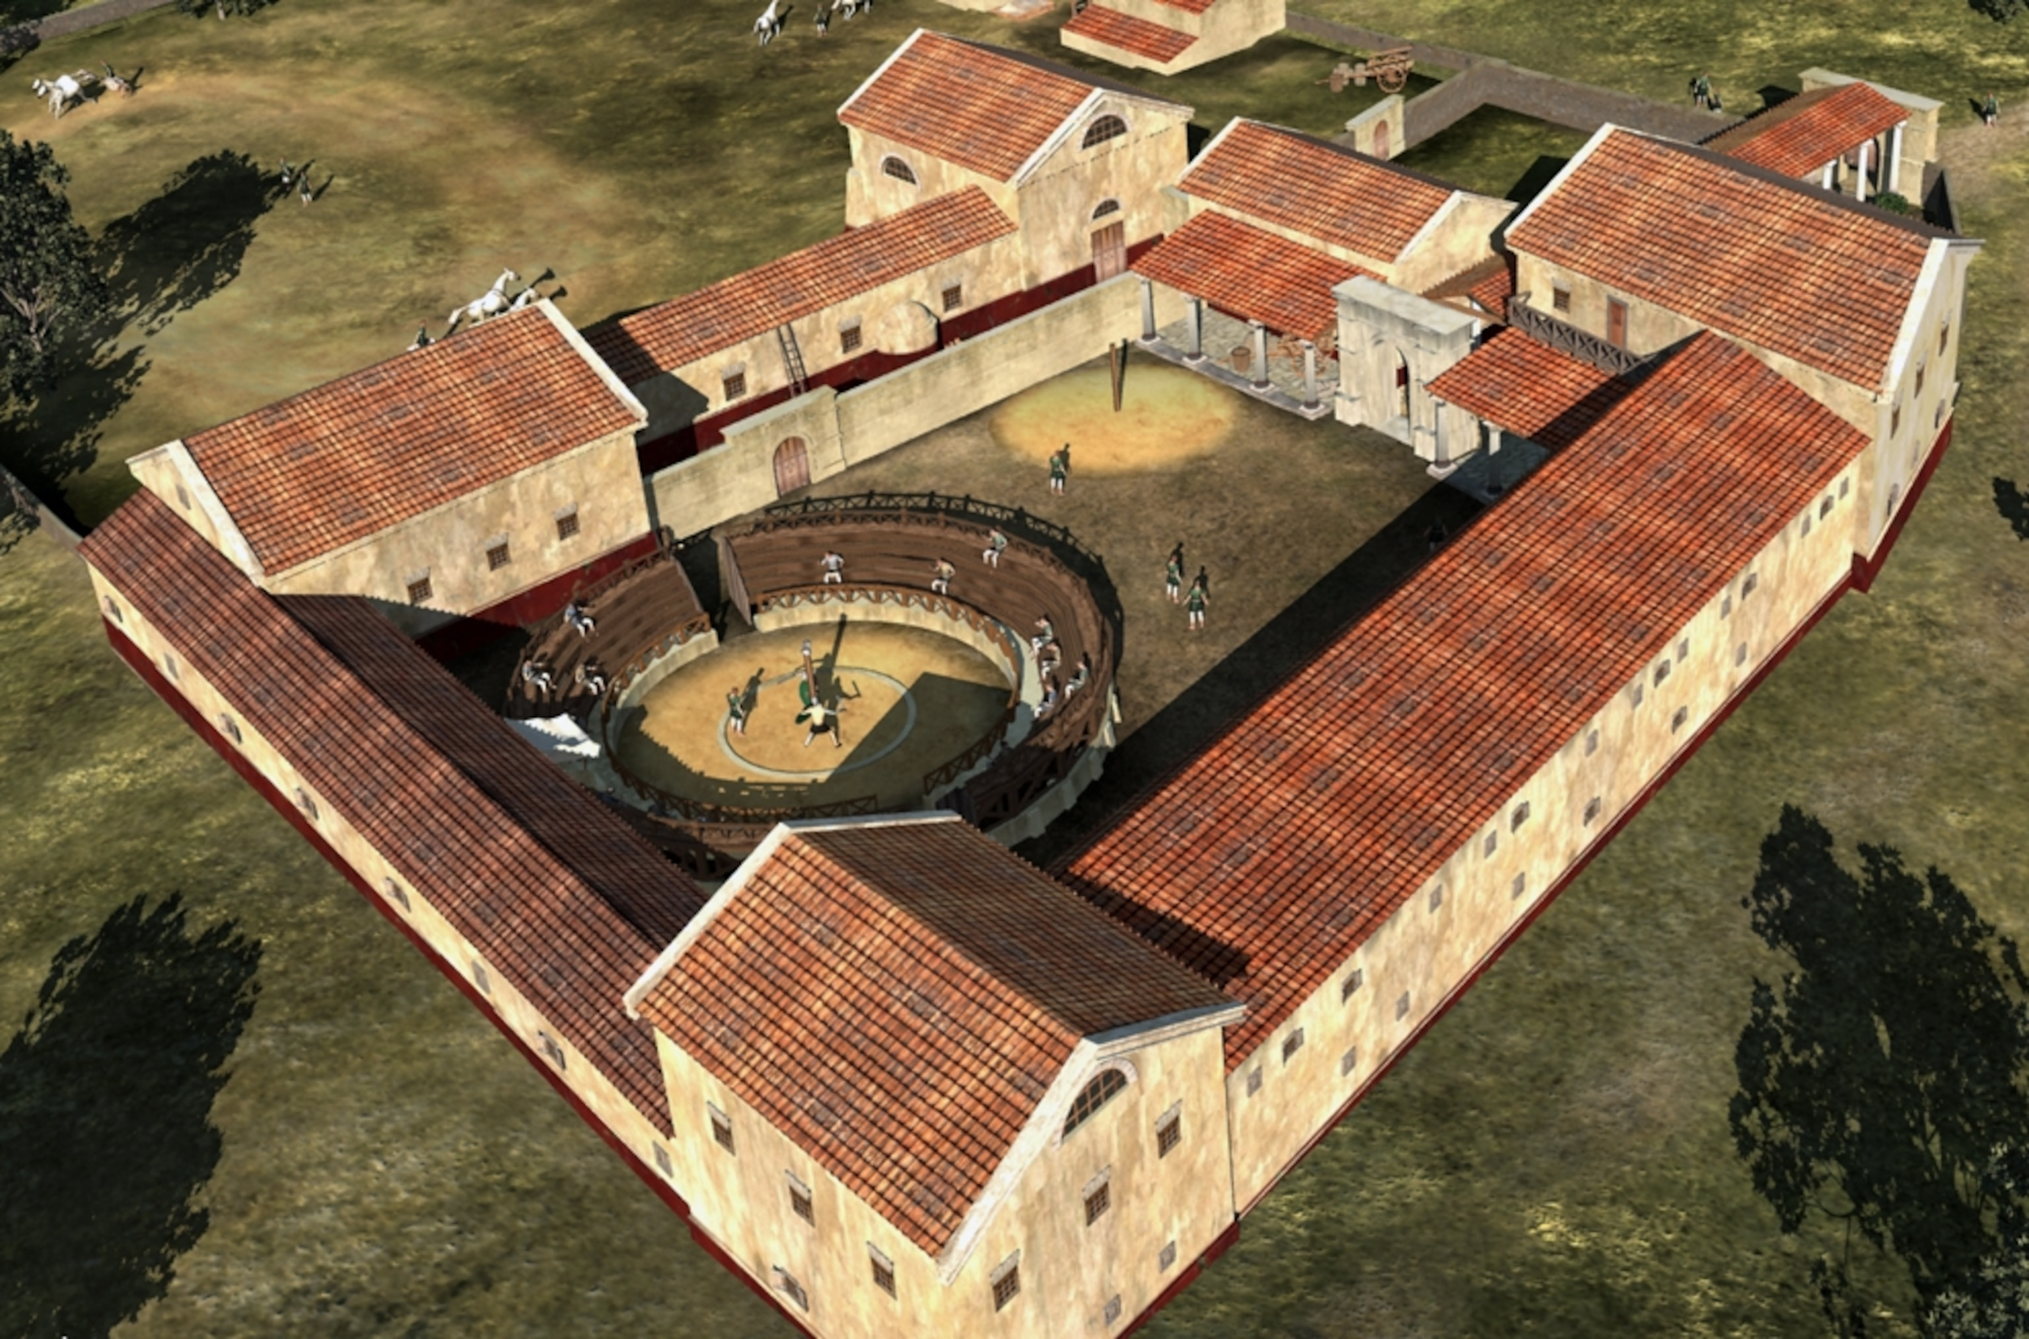
Škole i obuka
Učili bi kako biti dobro uvježban i vješt borac, a u starom Rimu ta je tradicija bila dobro oblikovana
Režim gladijatora bio je surov, gladijatori su morali trenirati svaki dan. Trenirali su kako bi stekli najviše razine borbenih vještina

Slide 9
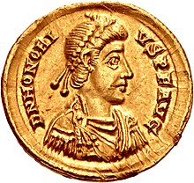
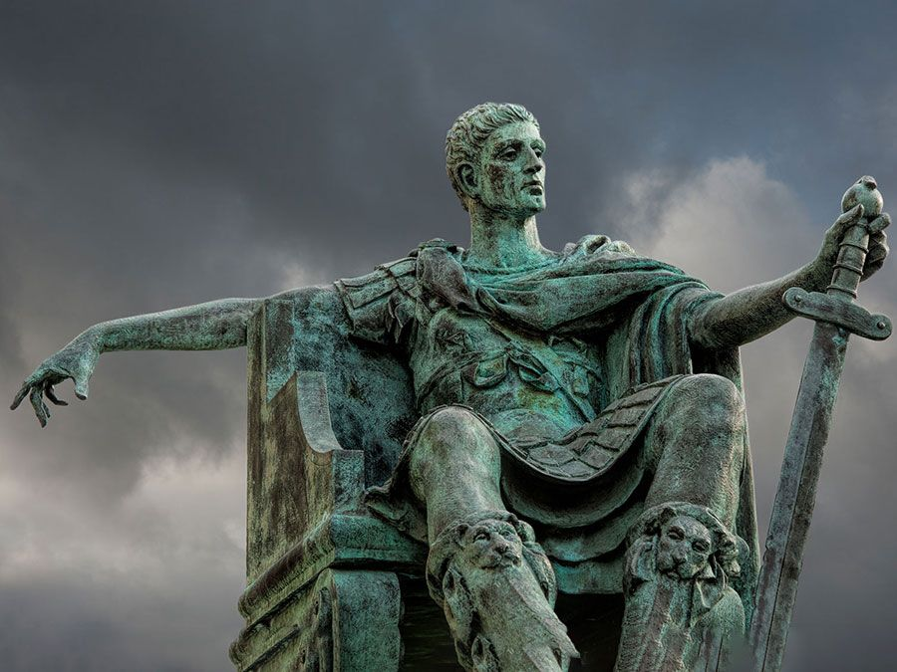
Pad gladiatora
Vjerovalo se da je kriza iz 3. stoljeća pomogla stati na kraj ovoj barbarskoj praksi.
Prvo ih je zabranio Konstantin I. ali prekršio je svoj zakon i nije mogao odoljeti ovakvom obliku zabave.
Ipak, carevi su nastavili igre zbog javnog interesa. Tek će Honorije zabraniti igre 399. i ponovno 404. u Zapadnom Rimskom Carstvu.

Slide 10
Hvala na pažnji
Stipe Raffanelli
1.E

